Slide 1
Итоги работы
Центрального МТУ по надзору
за ЯРБ Ростехнадзора
в 2023 году
Соколов Алексей Александрович
Руководитель управления

Slide 3
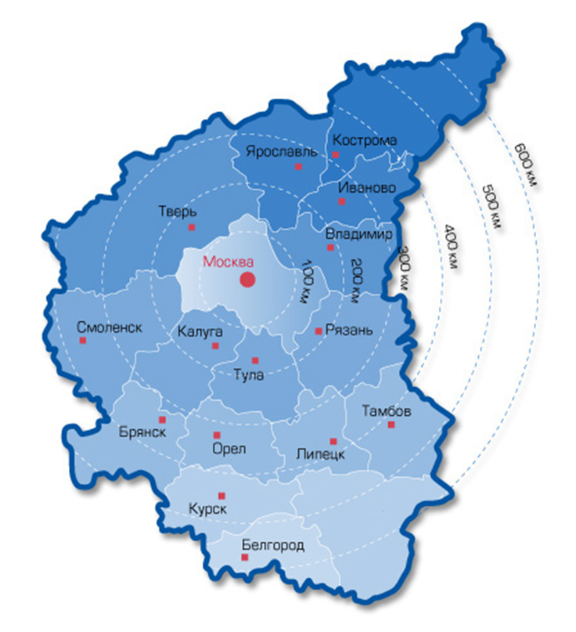
Сфера деятельности Центрального МТУ по надзору за ЯРБ Ростехнадзора
25 субъектов по территориальной принадлежности
Донецкая Народная Республика
Билибинская АЭС
Луганская Народная Республика
г. Саров Нижегородской обл.
Запорожская область
Республика Крым
Херсонская область
Севастополь

Slide 4
Основные полномочия Центрального МТУ по надзору за ЯРБ

Slide 7
Общее количество проверок,
проведенных Управлением за 2023 год: 780

Slide 8
Динамика количества проверок, проведенных Управлением за 2021-2023г.г.

Slide 9
При проведении инспекций проверяется:

Slide 11
Причины выявляемых нарушений:
Недостаточное обеспечение персоналом служб, выполняющих функции обеспечения ядерной и радиационной безопасности объектов использования атомной энергии, учета и контроля ядерных материалов, радиоактивных веществ и радиоактивных отходов
Недостаточный административный контроль за: состоянием ядерной и радиационной безопасности объектов использования атомной энергии, учетом и контролем ядерных материалов, радиоактивных веществ и радиоактивных отходов
Недостатки системы подготовки и повышения квалификации персонала объектов использования атомной энергии, персонала, осуществляющего учет и контроль ядерных материалов, радиоактивных веществ и радиоактивных отходов

Slide 13
Эксплуатирующие организации:
АО «НИФХИ им. Л.Я. Карпова»
Высокотехнологический научно-исследовательский институт неорганических материалов имени академика А. А. Бочвара
НПО Луч
ТК ТВЭЛ
ПАО МСЗ
Техснабэкспорт
Концерн Росэнергоатом
Курчатовский институт
НИКИЭТ имени Н. А. Доллежаля
НИИ приборостроения имени В. В. Тихомирова
Институт теоретической и экспериментальной физики
Объединённый институт ядерных исследований
ГНЦ РФ ФЭИ им. А.И. Лейпунского
Атомспецтранс
ФГУП «РАДОН»

Slide 14
Государственный строительный надзор в 2023 году
Общее количество строящихся (реконструируемых) объектов капитального строительства, подлежащих надзору: 14
Количество объектов капитального строительства, в отношении которых были проведены проверки: 12
Общее количество юр. лиц, в отношении которых проводились проверки: 16
Количество юр. лиц, в отношении которых в ходе проведения проверок, выявлены нарушения: 9

Slide 15
Сведения об административных наказаниях
в 2024 году
Общее количество административных наказаний, наложенных по итогам проверок
62 ед. (предупреждения – 38, штрафы – 24)
Общая сумма наложенных административных штрафов
3 020 000 рублей

Slide 16
Сведения о наложенных административных штрафах в 2023 году
Статья 9.6 КоАП
Наложено 9 штрафов на общую сумму 780 000 рублей
Нарушение правил использования атомной энергии и учета ядерных материалов и радиоактивных веществ
Статья 14.1 КоАП
Наложен 1 штраф на сумму 30 000 рублей
Осуществление предпринимательской деятельности без государственной регистрации или без специального разрешения (лицензии)

Slide 17
Статья 19.5 КоАП
Наложено 6 штрафов на общую сумму 930 000 рублей
Невыполнение в срок законного предписания (постановления, представления, решения) органа (должностного лица), осуществляющего государственный надзор (контроль), муниципальный контроль.
Статья 9.4 КоАП
Наложено 4 штрафа на общую на сумму 240 000 рублей
Нарушение обязательных требований в области строительства и применения строительных материалов (изделий).
Статья 9.5 КоАП
Наложено 4 штрафа на общую на сумму 1 040 000 рублей
Нарушение установленного порядка строительства, реконструкции, капитального ремонта объекта капитального строительства, ввода его в эксплуатацию.

Slide 19
Сведения о поступлении средств в федеральный бюджет за оказание гос. услуг в 2022 г.
Выдача лицензии
9 870 000 руб.
Переоформление лицензии
179 200 руб.

Slide 20
Фактическая численность Управления 111 человек по состоянию на 31 декабря 2023 г.

Slide 21
Спасибо за внимание !

